Slide 1
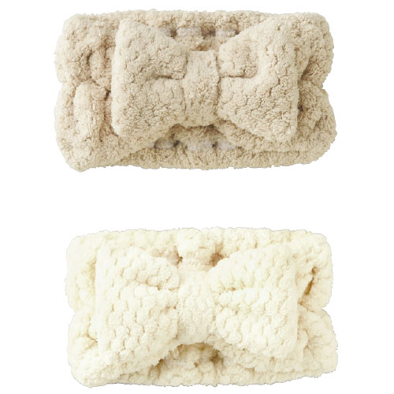
【提案書】
ナチュール・リボンターバン
特徴
見た目にも可愛く使い勝手も良い、女子向けのリボンターバンです。お風呂上がりのリラックスタイムなどに最適。イベントやキャンペーンでのちょっとした特典用などにも人気のアイテムです。
商品写
納期
納期スペース
仕様
素材：ポリエステル・ナイロン混
サイズ：約100×180mm（レディースフリー）
包装：ポリ袋入
注意事項：2色アソート（色・柄は指定できません。）
お見積
お見積りスペース

